Slide 1


Educação a Distância e Educação Aberta: Inovação, Partilha e Inclusão
Lúcia Amante
Lab. de Educação a Distância e Elearning (LE@D)
Universidade Aberta - Portugal

Slide 2
Sobre esta palestra…
1. Revoluções tecnológicas e mudanças sociais
2. Educação a Distância e democratização do ensino
3. Evolução dos sistemas de EaD
4. Da Educação a Distância à Educação Aberta
5. Recursos Educacionais Abertos
6. Práticas Educacionais Abertas
7. Ambientes Pessoais de Aprendizagem
8. Novos caminhos de Aprendizagem
Notes:
1. Falar de EaD é também falar de Educação em geral e da sua relação com o contexto histórico, económico e social em que tem lugar. Assim, iniciamos esta apresentação com uma breve abordagem ao contexto histórico-social em que nasce a escola de massas e à relação que se estabelece entre esta e as respostas requeridas pela sociedade industrial, bem diferentes das que a atual sociedade digital exige e a que os sistemas educativos, presos à lógica da uniformização do século XIX, têm dificuldade em dar resposta.
2. Focamo-nos depois, brevemente, no papel da EaD na democratização do ensino Falar de Educação a Distância (EaD) remete-nos, inevitavelmente, para o seu princípio de base, a democratização do conhecimento e do acesso aos saberes da Escola, necessários na sociedade contemporânea já que, em grande parte, esta modalidade educativa sempre visou chegar àqueles que, por condicionantes diversas, estavam excluídos dos sistemas de ensino presencial.
3. No ponto 3 detemo-nos na evolução dos sistemas de EaD, dando conta da evolução dos modelos convencionais para um modelo pedagógico de base virtual dando origem a uma nova geração de EaD e a alterações do paradigma de aprendizagem até aí dominante.
4. No ponto 4 abordamos o conceito de Educação Aberta, que vai mais além do que o conceito de EaD e que acompanha, mais uma vez, as inovações tecnológicas e assenta numa base de partilha e inclusão.
5 e 6 e 7. A este conceito associam-se outros, que abordamos nos pontos seguintes, designadamente os conceitos de REA, PEA e APA fundamentais no desenvolvimento e amadurecimento quer da EaD quer da Educação Aberta, conforme procuramos dar conta.
8. Por fim, tentaremos refletir sobre o papel que a EaD e as evoluções que lhe estão associadas poderão ter no delinear de novos caminhos de aprendizagem, ou seja na mudança de um paradigma de ensino transmissivo para o desenvolvimento de contextos diferentes de aprendizagem, dando lugar a práticas abertas, inclusivas, participadas e transformadoras, relevantes para a sociedade atual.

Slide 3

Sociedade industrial
Fatores chave na criação de riqueza
Escola de massas
Um professor, muitos alunos
Terra, capital, trabalho, energia, matéria prima …
Conhecimento técnico-prático
Alteração de crenças e valores
Expansão das cidades
1. Revoluções tecnológicas e mudanças sociais
Notes:
Sabemos também, pelo que a História nos diz, que às grandes mudanças tecnológicas se associam por norma grandes mudanças sociais. De facto se pensarmos na Revolução Industrial constatamos as profundas mudanças provocadas na sociedade, não só no desenvolvimento do processo produtivo mas igualmente mudanças que ocorreram no plano ideológico e cultural. Estabeleceram-se novos tipos de relacionamento social e, é no contexto da revolução industrial que se assiste à criação da Escola, tal como ainda hoje a conhecemos, tendo em vista responder às exigências do sistema produtivo. Nessa época os saberes técnico-práticos eram a principal porta de entrada da ascensão social .É neste período histórico que há necessidade de expandir a educação no sentido de formar trabalhadores que vão para as fábricas e que vão utilizar os fatores chave da criação de riqueza: a terra, o capital, o trabalho, a energia, a matéria-prima. A preparação para o trabalho surge pois como o seu principal objetivo, enquanto a questão do conhecimento permanece relegada para um plano secundário.
A Revolução Industrial veio assim provocar profundas alterações que são económicas, que são sociais, mas que são também alterações de crenças, alterações de valores, alterações da forma de ver o mundo.

Slide 4
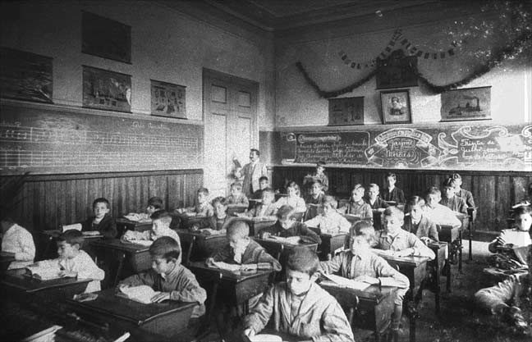
“Escola, fábrica de alunos”
A classe, entendida como
agrupamento pré-definido de alunos, que face-a-face com um professor, aprende, em simultâneo, no mesmo espaço e no mesmo tempo, um conjunto delimitado de conhecimentos, converteu-se no módulo de base de todos os arranjos organizativos, espaciais, temporais, pedagógicos, disciplinares, que estruturam a escola, definem as práticas dos professores e regulam as actividades dos alunos. (Barroso,2001).
Escola Caetano Campos, 1901 – Acervo Arquivo Público de São Paulo
1. Revoluções tecnológicas e mudanças sociais
1. Revoluções tecnológicas e mudanças sociais
Notes:
Surgiu assim um modelo de organização de Escola que se desenvolve e consolida na viragem do século. A este conceito de Escola associa-se um conjunto de características formais no que se refere à organização do espaço e sua delimitação, à organização de classes homogéneas de alunos, à definição rígida de horários escolares que exercem um controlo social do tempo. Neste modelo, que ainda hoje persiste, o ensino é centrado no professor, e os saberes, pré-definidos, são compartimentados em disciplinas. O currículo, campo permeado de ideologia, cultura e relações de poder, é marcado por uma conceção instrumental e tecnológica constituindo-se como um instrumento planeado cientificamente para prever e controlar a Escola em todas as dimensões. Destinava-se a moldar o aluno com o máximo de eficácia e o mínimo de custos.

Slide 5

Sociedade digital
1. Revoluções tecnológicas e mudanças sociais
1. Revoluções tecnológicas e mudanças sociais
Notes:
Com a emergência das tecnologias digitais, à semelhança do que aconteceu na época da revolução industrial a sociedade está a alterar-se profundamente. De novo as crenças estabelecidas são abaladas e novos valores se impõem. De novo a maneira de ver o mundo está a mudar.

Slide 6

Altera-se a forma como trabalhamos, a forma como pensamos, como aprendemos, alteram-se as formas tradicionais de comunicação.
O fator chave da produção, aquilo que
faz o desenvolvimento de um país, passou
a ser outra coisa que não energia, que não
a matéria-prima….
Conhecimento
1. Revoluções tecnológicas e mudanças sociais
1. Revoluções tecnológicas e mudanças sociais
Notes:
Na Sociedade digital alterou-se a forma como trabalhamos, a forma como pensamos, como aprendemos, alteraram-se as formas tradicionais de comunicação….
Vivemos um processo de transição de um mundo tipicamente industrial, onde a terra, o trabalho, o capital e a energia constituíam os fatores de produção cruciais para criar riqueza e desenvolvimento, para uma sociedade onde o fator chave da produção, aquilo que faz o desenvolvimento de um país, passou a ser outra coisa que não energia, que não a matéria-prima, mas sim o conhecimento,

Slide 7
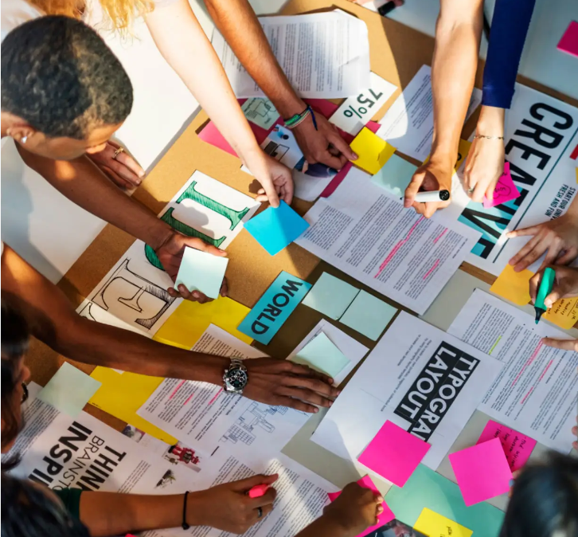
A transformação da sociedade industrial para a sociedade do conhecimento muda profundamente as condições de desenvolvimento das funções sociais da educação e muda igualmente os seus objetivos e a abordagem pedagógica a realizar.
Vivemos uma mudança de era que impõe a necessidade de alterações profundas na Educação, agora verdadeiramente incontornáveis.
1. Revoluções tecnológicas e mudanças sociais
1. Revoluções tecnológicas e mudanças sociais
Notes:
Cada era histórica cria um sistema educacional que atende as suas necessidades próprias. Vivemos uma mudança de era que impõe a necessidade de alterações profundas, designadamente na educação, alterações que autores como Ivan Illich ou Paulo Freire, entre outros, vêm reclamando desde os anos 60 do século passado, mas que agora se tornam verdadeiramente incontornáveis.
Consoante os contextos históricos, sociais, económicos, culturais e políticos, assim se processa a educação. A transformação da sociedade industrial para a sociedade do conhecimento muda profundamente as condições de desenvolvimento das funções sociais da educação e muda igualmente os seus objetivos e a abordagem pedagógica a realizar. A preparação para a vida ativa num mundo de trabalho precário, a volatilidade dos mercados, a construção de competências para atuar num mundo imprevisível e em permanente mudança, requer, também, a transformação das pedagogias no sentido da passagem do modelo transmissivo, que continua a caracterizar os sistemas educativos ocidentais, para modelos mais autónomos que privilegiem a iniciativa, a inovação, a participação e a coresponsabilização dos alunos pela sua própria aprendizagem (FIGUEIREDO, 2016).

Slide 8
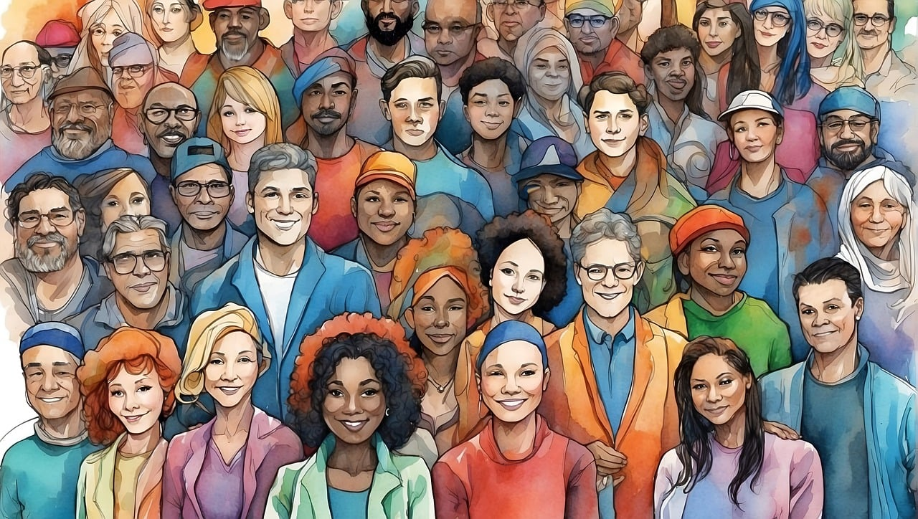
A Educação a Distância teve a sua origem na sociedade pós industrial. Desde sempre tem estado ligada à necessidade de incluir social e profissionalmente pessoas que, por diversas circunstâncias, não podiam atender a sistemas de ensino presencial.
2. Educação a Distância e democratização do ensino
Notes:
Desde sempre esta modalidade de educação, que teve a sua origem na sociedade pós industrial, tem estado ligada à necessidade de incluir social e profissionalmente pessoas que, por diversas circunstâncias, não podiam atender a sistemas de ensino presencial.

Slide 9
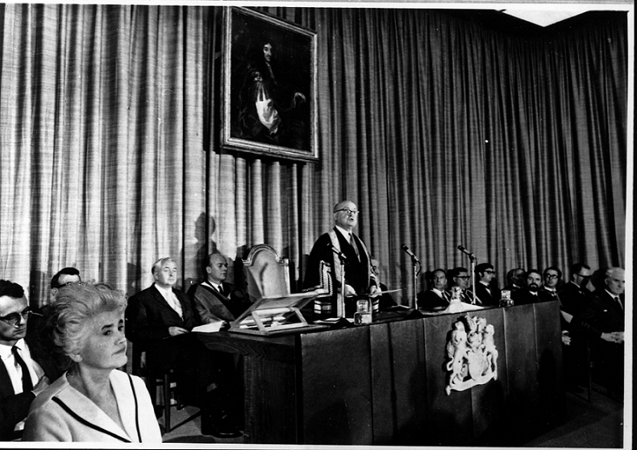
Em 1969, no Reino Unido, Geoffrey Crowther, Chanceler da Fundação da Open University declarou, no discurso inaugural, a nova instituição “aberta de muitas maneiras, mas antes de tudo às pessoas”.
2. Educação a Distância e democratização do ensino
2. Educação a Distância e democratização do ensino
Notes:
Basta recordarmos o que esteve na base da criação da pioneira Open University (OU), no Reino Unido, que ainda hoje constitui uma referência maior na EaD. Quando Harold Wilson, 1º ministro trabalhista apoiou a criação da Open University, em 1965, tinha em vista modernizar a sociedade britânica e criar uma economia mais competitiva mas, ao mesmo tempo, promover uma maior igualdade de oportunidades e provocar a mobilidade social.

Slide 10
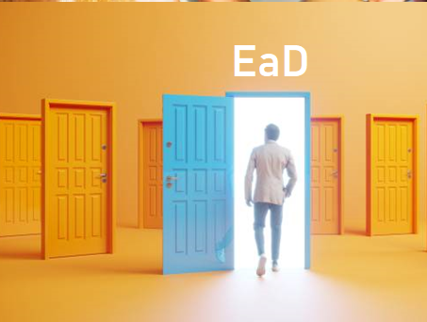
Grupos que habitualmente estão ausentes das formas convencionais de educação, após a escolaridade obrigatória, ganham com a EaD novas oportunidades de ser re-envolvidos em processos de aprendizagem e de educação. Encontram na EaD uma porta de acesso ao conhecimento certificado e com ele a profissões mais qualificadas a que se liga a ascensão social e uma maior participação cidadã que decorre desse acesso à informação e à cultura.
2. Educação a Distância e democratização do ensino
Notes:
Assim, grupos que habitualmente estão ausentes das formas convencionais de educação, após a escolaridade obrigatória, têm atualmente novas oportunidades de ser re-envolvidos em processos de aprendizagem e de educação (AMANTE, 2013, p. 165), encontrando na EaD uma porta de acesso ao conhecimento certificado e com ele a profissões mais qualificadas a que se liga a ascensão social bem como uma maior participação cidadã que decorre desse acesso à informação e à cultura.

Slide 11

Com a acelerada evolução tecnológica, a forma e o papel da educação a distância sofreram muitas alterações. A comunicação mediada por computador revolucionou a EaD, dando lugar ao que alguns designam como
a terceira geração do ensino a distância. (Harasim, 2000; Garrison, 2000).
3. Evolução dos sistemas de EaD
Notes:
O sistema clássico das universidades de ensino a distância era tradicionalmente baseado na auto-aprendizagem, através do uso de manuais escritos, videogramas e audiogramas, emissões de rádio e televisão. Era portanto um sistema convencional que privilegiava a interacção estudante-conteúdos ainda que existissem interacções ocasionais estudante-professor através de um sistema de tutoria escrita ou telefónica.
Com a acelerada evolução tecnológica, a forma e o papel da educação a distância sofreram muitas alterações. A comunicação mediada por computador revolucionou efetivamente a EaD, assistindo-se a uma verdadeira mudança de paradigma como assinalaram entre outros, Harasim, (2000) e Garrison, (2000), designando o resultado dessas alterações como a terceira geração do ensino a distância.

Slide 12
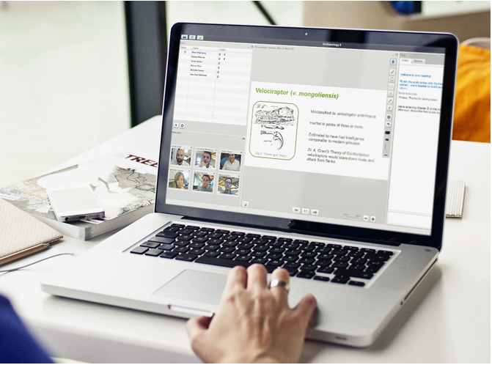
Surgem novos espaços pedagógicos onde a interação assume um papel primordial, dando lugar à construção conjunta de aprendizagens, ultrapassando a mera transmissão e consumo de informação. Nestes novos espaços a EaD passou a assentar essencialmente em Ambientes Virtuais de Aprendizagem (AVA), sendo designada frequentemente como Educação Online e/ou e-learning.
3. Evolução dos sistemas de EaD
Notes:
Surgem novos espaços pedagógicos onde a interação assume um papel primordial, dando lugar à construção conjunta de aprendizagens, ultrapassando a mera transmissão e consumo de informação. Nestes novos espaços a EaD passou a assentar essencialmente em Ambientes Virtuais de Aprendizagem (AVA), sendo designada frequentemente como Educação Online e/ou e-learning

Slide 13

O aluno, anteriormente isolado, passa a poder participar numa comunidade de aprendizagem contextualizada. A EaD ganha então a sala de aula, até aí ausente, e com ela a dimensão social da aprendizagem.
3. Evolução dos sistemas de EaD
Notes:
Abriu-se assim a possibilidade de o Ensino a Distância deixar de ser uma educação distante. O aluno (anteriormente isolado) através de uma plataforma de e-learning, passava a poder participar numa comunidade de aprendizagem contextualizada. A EaD ganha então a sala de aula, até aí ausente, e com ela a dimensão social da aprendizagem que possibilita e favorece a emergência de modelos construtivistas que apelam à construção coletiva do conhecimento

Slide 14

A worldwide web tem na sua base uma arquitetura de abertura, de participação, de inexistência de hierarquia, associando-se a conceitos de educação equitativa, descentralizada, democrática, baseada nas necessidades individuais dos seus utilizadores (GRAHAM, 2002).
As tecnologias digitais surgem conotadas com o conceito de liberdade e de inclusão e se elas são hoje indissociáveis da EaD, não se restringem a ela.
4. Da Educação a Distância à Educação Aberta
Notes:
Se é um facto que a EaD, desde a sua origem, contribuiu para democratizar o acesso à educação, promovendo uma maior justiça social, os seus desenvolvimentos recentes suportados pelas inovações tecnológicas no campo educacional, vieram acentuar ainda mais a ideia da diversidade de oferta e de acesso, independentemente do lugar, do espaço, do tempo e de outras condicionantes (GRANT; VILLALOBOS, 2008).
Com efeito, as tecnologias digitais surgem conotadas com o conceito de liberdade e de inclusão e se elas são hoje indissociáveis da EaD, não se restringem a ela. Cada vez mais as tecnologias permeiam os sistemas de educação ditos presenciais e cada vez mais estão permitindo um acesso ao conhecimento fora dos circuitos de educação formal. É o caso dos MOOCs (Massive Open Online Courses) que se configuram como oportunidades educativas de excelência. Semelhantes aos cursos universitários, embora não oferecendo uma creditação académica convencional, são cursos abertos de acesso gratuito e não exigem pré-requisitos de participação, podendo abranger um número massivo de alunos.

Slide 15

É inevitável discutir um outro conceito que emerge das possibilidades da Internet. O conceito de educação aberta.
Parte das grandes alterações ocorridas em EaD rumo a uma educação mais aberta e mais participada estão intrinsecamente ligadas à emergência da chamada Web 2.0, que contextualiza, e em parte gera, a emergência de novas práticas de educação aberta e a distância.
Mas, o que distingue a Educação a Distância da Educação Aberta?
4. Da Educação a Distância à Educação Aberta
Notes:
Na verdade, para lá das grandes mudanças já reportadas que levaram à migração da EaD para plataformas online e a uma mudança radical da abordagem pedagógica típica da EaD pré-internet, é hoje impossível discutirmos EaD e inclusão sem que se discuta um outro conceito, o conceito de Educação Aberta.
A este propósito, a Declaração da Cidade do Cabo de 15 de setembro de 2007 afirma:
Educadores de todo o mundo estão a desenvolver um vasto conjunto de recursos educativos na Internet, abertos e gratuitos para todos. Estes educadores estão a criar um mundo onde cada pessoa na Terra pode aceder e contribuir para a soma de todo o conhecimento humano. Estão também a plantar as sementes de uma nova pedagogia em que educadores e aprendentes criam, moldam e fazem evoluir o conhecimento em conjunto, aprofundando as suas competências e compreensão à medida que avançam. (CAPE TOWN OPEN EDUCATION DECLARATION n.p.)
Mas, o que distingue…..

Slide 16
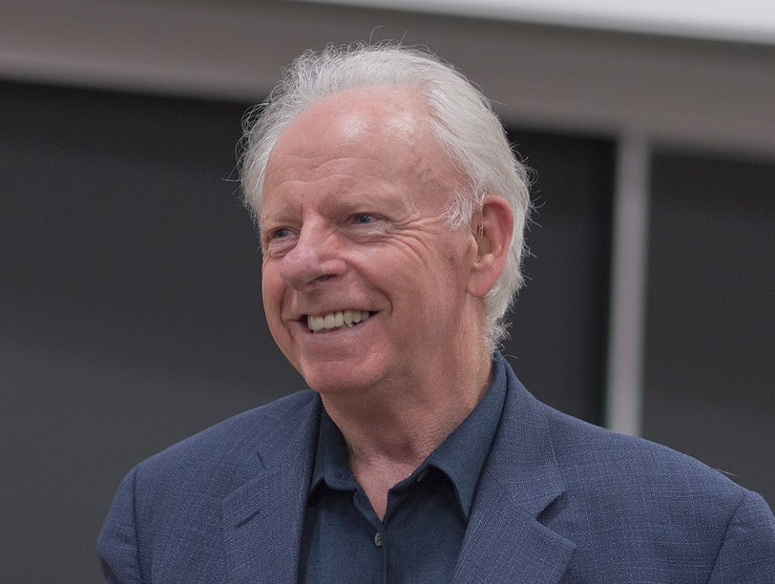
Educação para todos, no sentido da gratuitidade ou do baixo custo da formação;
Acesso aberto a programas, oferecidos regra geral por universidades abertas e que permitem qualificações plenas;
Acesso aberto a cursos ou programas que não são de crédito formal, como o caso dos MOOCs (Massive Open Online Courses);
Recursos educacionais abertos, utilizados por docentes e estudantes de modo gratuito;
Livros abertos, livros didáticos disponibilizados livremente aos alunos;
Pesquisa aberta, relacionada com a disponibilização online de trabalhos de pesquisa, para download livre;
Dados abertos ou seja disponibilização de dados que podem ser utilizados, reutilizados e redistribuídos, sem restrições.
Para Tony Bates (2016) a aprendizagem aberta é, antes de mais, um objetivo ou uma política educacional e a sua característica essencial prende-se com a remoção de barreiras à aprendizagem.
4. Da Educação a Distância à Educação Aberta
Notes:
Para Bates (2016) a aprendizagem aberta é, antes de mais, um objetivo ou uma política educacional e a sua característica essencial prende-se com a remoção de barreiras à aprendizagem. Considera que a aprendizagem aberta tem implicações particulares no uso da tecnologia, no entanto, a abertura na sua forma mais pura é raramente encontrada. Nenhum sistema de ensino é completamente aberto, requerendo sempre um mínimo de literacia, que permita aceder-lhe. Este autor caracteriza a educação aberta em diversas vertentes: Educação para todos, no sentido da gratuitidade ou do baixo custo da formação; acesso aberto a programas, oferecidos regra geral por universidades abertas e que permitem qualificações plenas; acesso aberto a cursos ou programas que não são de crédito formal, como o caso dos MOOCs (Massive Open Online Courses); recursos educacionais abertos, utilizados por docentes e estudantes de modo gratuito; livros abertos, livros didáticos disponibilizados livremente aos alunos; pesquisa aberta, relacionada com a disponibilização online de trabalhos de pesquisa, para download livre e dados abertos ou seja disponibilização de dados que podem ser utilizados, reutilizados e redistribuídos, sem restrições.

Slide 17



Recursos Educacionais Abertos (REA),
Práticas Educacionais Abertas (PEA)
Ambientes Pessoais de Aprendizagem (APA)
5. Recursos Educacionais Abertos
Notes:
Com a Web 2.0 foram criadas condições que permitiram o aparecimento dos Recursos Educacionais Abertos (REA) e das Práticas Educacionais Abertas (PEA), proporcionando um novo avanço nas formas de criação, partilha e disseminação do conhecimento humano

Slide 18

Em 2002, o termo “Open Education Resources”, foi usado pela primeira vez e definido como:
“A disponibilização aberta de recursos educativos , possibilitada pelas tecnologias da informação e da comunicação , para consulta, utilização e adaptação por uma comunidade de utilizadores para fins não comerciais “ (Forum on the Impact of Open Courseware for Higher Education in Developing Countries)
(…) os materiais de ensino, aprendizagem e investigação em quaisquer suportes, digitais ou outros, que se situem no domínio público ou que tenham sido divulgados sob licença aberta que permite acesso, uso, adaptação e redistribuição gratuitos por terceiros, mediante nenhuma restrição ou poucas restrições. O licenciamento aberto é construído no âmbito da estrutura existente dos direitos de propriedade intelectual, tais como se encontram definidos por convenções internacionais pertinentes, e respeita a autoria da obra. (Declaração de Paris, UNESCO, 2012).
5. Recursos Educacionais Abertos
Notes:
Em 2001, o Massachussets Institute of Technology (MIT) criou o OpenCourseWare, com o objetivo de disponibilizar grande parte dos materiais relacionados com os seus cursos de graduação e pós-graduação para acesso ao público em geral, com a finalidade de ensino, aprendizagem e pesquisa. No ano seguinte o termo “Open Education Resources”, foi usado pela primeira vez em Julho de 2002 durante o Forum on the Impact of Open Courseware for Higher Education in Developing Countries e definido como: “The open provision of educational resources, enabled by information and communication technologies, for consultation, use and adaptation by a community of users for noncommercial purposes” (JOHNSTONE, 2005; PAWLOWSKI et al., 2012). Já em 2012 os REA foram referidos na Declaração de Paris Sobre Recursos Educacionais Abertos, como sendo:
……………..
Segundo a própria definição da UNESCO, os REA podem incluir desde livros didáticos e artigos académicos até aulas e cursos completos, além de software, vídeos, ferramentas, materiais ou técnicas que possam apoiar a aprendizagem e o acesso ao conhecimento. Os REA tornam-se nos nossos dias um recurso de grande potencial para todos aqueles que querem aprender, colaborar e partilhar informação, fundamentalmente por permitirem disponibilizar o acesso a oportunidades de aprendizagem àqueles que não tenham possibilidade de obtê-lo de outras formas. O exemplo mais emblemático de REA refere-se ao Projeto Wikipédia, a enciclopédia livre online, construída com o contributo de uma comunidade de voluntários em todo o mundo através de uma tecnologia Wiki e que atingiu uma amplitude sem precedentes. Para além do inegável contributo para a democratização do acesso à informação, o projeto Wikipédia, tendo na sua essência o conceito de inteligência coletiva (LÉVY, 1998) é um claro exemplo de construção social de conhecimento, de livre participação e da atualização constante do saber que caracterizam os REA.
Assim, a Educação Aberta, apesar de ter raízes mais antigas, ganhou novos impulsos a partir do movimento dos REA (constituindo este, de certa forma, uma aplicação dos princípios do open source à produção e distribuição de conteúdos educacionais) e que se prolonga em movimentos como os dos open online courses, open research, open data e open access (WELLER, 2012). Disponível em https://ocw.mit.edu/index.htm (acedido em 01/08/2017)

Slide 19
Porque a simples disponibilização de recursos não dá garantia de acesso mais
justo e equitativo à educação, surge nesse contexto a noção de “Práticas
Educacionais Abertas” (PEA).
“As Práticas Educacionais Abertas afiguram-se como práticas colaborativas, com base na partilha de recursos no contexto de práticas pedagógicas por sua vez centradas na interação social, criação de conhecimento, aprendizagem com os pares e práticas de aprendizagem partilhadas” (CARDOSO, 2013).
Não basta pois um acesso aberto generalizado, são necessários usos e re-usos contextualizados, autorias e co-autorias inseridas em práticas pedagógicas concretas. A interação social proporciona a passagem de um modelo de transferência para um modelo de práticas sociais.
6.Práticas Educacionais Abertas
Notes:
No entanto várias críticas têm surgido relativamente a este movimento uma vez que parece estar implícita a ideia de que a simples disponibilização de recursos educacionais em repositórios garantiria um acesso mais justo e equitativo à educação (KNOX, 2013). Surge nesse contexto a noção de “Práticas Educacionais Abertas” (PEA), conceito relativamente recente que decorre de um processo de amadurecimento e desenvolvimento do movimento dos Recursos Educacionais Abertos:

Slide 20
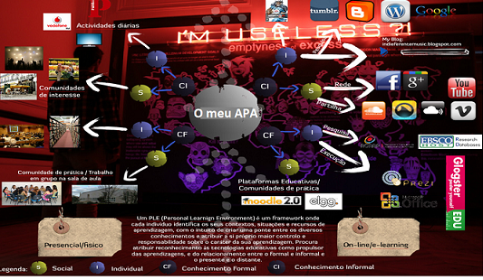
A noção de Ambiente Pessoal de Aprendizagem (APA) vem questionar, como prática social e educacional aberta, as formas de ensino e aprendizagem mais fechadas protagonizadas pela utilização das tradicionais Plataformas de E-Learning
A característica comum às diferentes definições de APA, é que este dá ao sujeito controlo sobre o seu próprio processo de aprendizagem (MOTA, 2009; COUROS, 2010). É-lhe exigido que faça uma análise e seleção eficaz, tem de usar várias ferramentas, tem de compreender várias aplicações da Web 2.0 e tem ainda de ter uma motivação intrínseca para aprender. Isto implica todo um novo processo de trabalho rumo à aquisição de novas literacias digitais com competências em diversas dimensões.
7. Ambientes pessoais de Aprendizagem
Notes:
Tal como a noção de PEA vem questionar de uma forma dinâmica os REA, também a noção de Ambiente Pessoal de Aprendizagem (APA) vem questionar, como prática social e educacional aberta, as formas de ensino e aprendizagem mais fechadas protagonizadas pela utilização das tradicionais Plataformas de E-Learning (MOTA, 2009).
O conceito de Ambiente Pessoal de Aprendizagem surgiu de discussões entre um amplo grupo de profissionais interessados em projetar e desenvolver ambientes online de aprendizagem (MOTA, 2009). Para alguns, o APA é uma ferramenta específica ou uma coleção de ferramentas usadas por um estudante para organizar o seu próprio processo de aprendizagem. Para outros, o APA é uma metáfora para descrever as atividades de um aluno moderno online. Não existe de facto uma definição amplamente aceite, no entanto, um traço comum em todas as definições iniciais de um APA é que este dá ao sujeito controlo sobre o seu próprio processo de aprendizagem (MOTA, 2009; COUROS, 2010; MARTINDALE; DOWDY, 2010).
Anderson (2006) salientou várias vantagens dos APA sobre as Plataformas de E-learning tradicionais. Com o APA o estudante tem um sentido de si e de identidade para além da sala de aula. Dirige a sua própria aprendizagem, assume responsabilidade pelos seus conteúdos, controla e organiza o seu próprio ambiente de trabalho ao invés de operar dentro de um ambiente que faz essencialmente sentido para o professor ou para a instituição. Deixa de ser um consumidor passivo, tem agora um papel de autor e produtor. Muito para além do traço que deixa no LMS, o estudante desenvolve deste modo uma verdadeira personalidade online disseminada pela Net em graus variados (Op. Cit. 2006).

Slide 21

Estes espaços de comunicação, colaboração e aprendizagem podem definir-se como espaços
rizomáticos que encorajam os participantes a explorar múltiplas representações da realidade e de processos colaborativos de construção do conhecimento.
Para Duffy e Cunningham (2001) se concebermos a mente usando a metáfora do rizoma:
a aprendizagem é, pois, [...] uma questão de construção e navegação de um caminho local e situado através de um labirinto rizomático, um processo de diálogo e negociação com e dentro de um contexto sociocultural local”, por oposição a um resultado singularmente desejado, imposto e predeterminado. (Op. cit. 2001, n.p.).
7. Ambientes pessoais de Aprendizagem
Notes:
Estes espaços de comunicação, colaboração e aprendizagem podem definir-se como espaços rizomáticos que encorajam os participantes a explorar múltiplas representações da realidade e de processos colaborativos de construção do conhecimento. Neste sentido, Duffy e Cunningham (2001) sugeriram que usar a metáfora do rizoma para conceber a mente é uma forma adequada de conceber as práticas construtivistas e conectivistas de ensino e aprendizagem, em particular no que respeita à utilização de estratégias colaborativas.

Slide 22

Novos caminhos de aprendizagem….
As práticas pedagógicas centradas na produção de artefactos digitais abertos, que apelam à reutilização e à co-autoria, deslocam o eixo:
dos recursos educacionais abertos para o das práticas educacionais abertas;
o eixo da aprendizagem centrada em plataformas de e-learning (Learning Management Systems – LMS) para uma prática de articulação entre os LMS e Ambientes Pessoais de Aprendizagem;
A explosão do conhecimento, a especialização crescente e as novas tecnologias digitais estão acelerando a desconstrução dos processos educacionais convencionais, provocando, apesar das resistências, uma desmontagem das funções executadas tradicionalmente pelas instituições educativas;
Cada vez mais a educação será vista como um sistema aberto;
Notes:
Como vimos, as transformações advindas da “revolução digital” na forma como sugerem novos processos de conhecimento e de aprendizagem, trazem desafios à educação. Mais do que instrumentos que proporcionam múltiplas atividades de aprendizagem, mais do que ferramentas cognitivas, mais do que bancos de dados e informações, a web e o seu grande potencial de interação e comunicação deu lugar à construção de novos espaços pedagógicos, de ambientes de aprendizagem com características específicas com novas dinâmicas sociais, novas formas de conceber o processo de aprendizagem, mais inovadoras, colaborativas e inclusivas. No ensino, em geral, o processo de apropriação das tecnologias como novos instrumentos culturais de acesso e construção de conhecimento, tem sido lento. Mas, como assinalam Moore e Kearsley (2008), a explosão do conhecimento, a especialização crescente e as novas tecnologias digitais estão acelerando a desconstrução dos processos educacionais convencionais, provocando, apesar das resistências, uma desmontagem das funções executadas tradicionalmente pelas instituições educativas. As instituições educacionais têm mantido até aqui uma espécie de monopólio na oferta de ensino, porque controlam, ou melhor detêm o poder da certificação. Todavia, cada vez mais esse monopólio será posto em causa e a certificação tradicional, tal como a conhecemos, tenderá a perder o seu valor. Cada vez mais, serão os sujeitos a definir o que pretendem aprender e o processo típico que liga a formação a uma entidade formadora específica tenderá cada vez mais a desaparecer. Ou seja, cada vez mais a educação será vista como um sistema aberto, em que os alunos terão liberdade para reunir os programas de formação que melhor entendam servir os seus interesses, usando recursos diversificados, acedendo pela web às instituições que os disponibilizam, independentemente do lugar onde estejam localizadas. Mas enfrentar os desafios e oportunidades das tecnologias digitais não passa apenas pela inovação tecnológica, requer também a adoção de novas práticas pedagógicas.

Slide 23

Novos caminhos de aprendizagem….
É necessário refundar as práticas pedagógicas;
A pedagogia nunca é inocente. É um meio que veicula a sua própria
mensagem” (J. Brunner, 2000).
O digital não pode ser visto meramente como instrumental,
o digital protagoniza uma imensa mutação sociocultural e
económica (Figueiredo, 2016)
A EaD, o movimento da Educação Aberta e os seus conceitos
educacionais inovadores (REA, PEA e APA) constituem
oportunidades para ampliar a formação e operar mudanças
no paradigma educacional (ainda) vigente, promovendo novas
formas de aprendizagem onde se cruzam processos cognitivos
e sociais, relevantes para a vida na sociedade atual.
Notes:
Como nos ensinou Jerome Bruner (2000) “A pedagogia nunca é inocente. É um meio que veicula a sua própria mensagem” (Op. cit. p.93). É necessário refundar as práticas pedagógicas, é necessária uma nova ideia de currículo, redefinir o papel dos professores, dos grupos e das comunidades. Como sublinha Figueiredo (2016), o digital não pode ser visto meramente como instrumental, o digital protagoniza uma imensa mutação sociocultural e económica (Op. cit. p.19).
A EaD e a sua evolução, marcada pela adoção das tecnologias para melhorar os contextos de aprendizagem da EaD tradicional criando maior proximidade com os estudantes, veio conferir a esta modalidade de ensino (tradicionalmente vista como pobre face ao ensino presencial) uma posição de vanguarda. Tem vindo a revelar-se um exemplo ao nível da apropriação da inovação tecnológica e, simultaneamente, da inovação pedagógica. A EaD deu lugar ao questionamento de muitas práticas de educação convencionais, assentes em modelos transmissivos, centrados nos conteúdos em detrimento dos processos, fechadas em formas de avaliação tradicionais, pouco transparentes e divorciadas da realidade (AMANTE, 2016).
Assim, a EaD, tem permitido contribuir não só para o desenvolvimento da literacia digital das populações abrangidas, como para a sua qualificação e inclusão social. Mas simultaneamente, tem vindo a operar mudanças no paradigma educacional (ainda) vigente, mobilizando nos estudantes capacidades, de autonomia, de pesquisa, de seleção, de colaboração, promovendo novas formas de aprendizagem que se inscrevem num conjunto de competências e desempenhos onde se cruzam processos cognitivos e sociais, relevantes para a vida na sociedade atual. A EaD e o movimento da Educação Aberta, a que se ligam muitos conceitos educacionais inovadores, como os que abordámos neste texto (REA, PEA e APA) constituem oportunidades para ampliar a formação e investir na qualificação profissional e pessoal da população.
Está em causa uma profunda alteração do mundo em que vivemos. O verdadeiro acesso aberto à educação, que atualmente vai além dos sistemas formais de EaD, pode dar um importante contributo para o desenvolvimento das competências que esse mundo em mudança requer aos cidadãos. Mas, além disso, esperamos que possa promover a emancipação humana, a construção de uma humanidade plena, no sentido defendido por Adorno (1995) ou por Paulo Freire (1996), promovendo uma sociedade verdadeiramente aberta e inclusiva.

Slide 24
O verdadeiro acesso aberto à educação, que atualmente vai além dos sistemas formais de EaD, pode dar um importante contributo para o desenvolvimento das competências requeridas aos atualmente aos cidadãos.
Mas, além disso, esperamos que possa promover a emancipação humana, a construção de uma humanidade plena, no sentido defendido por Adorno (1995) ou por Paulo Freire (1996), promovendo uma sociedade verdadeiramente aberta e inclusiva.

Slide 25
Muito obrigada!
Lucia.Amante@uab.pt

